Slide 1
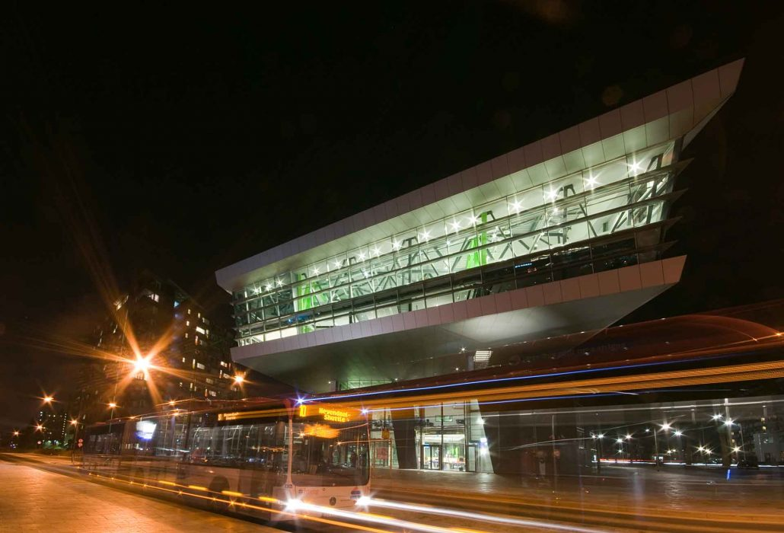

Mediavormgeving
Technovium | Heyendaalseweg | Nijmegen
MBO BOL niveau 4
Jouw
wereld.
Jouw
keuze.

Slide 2
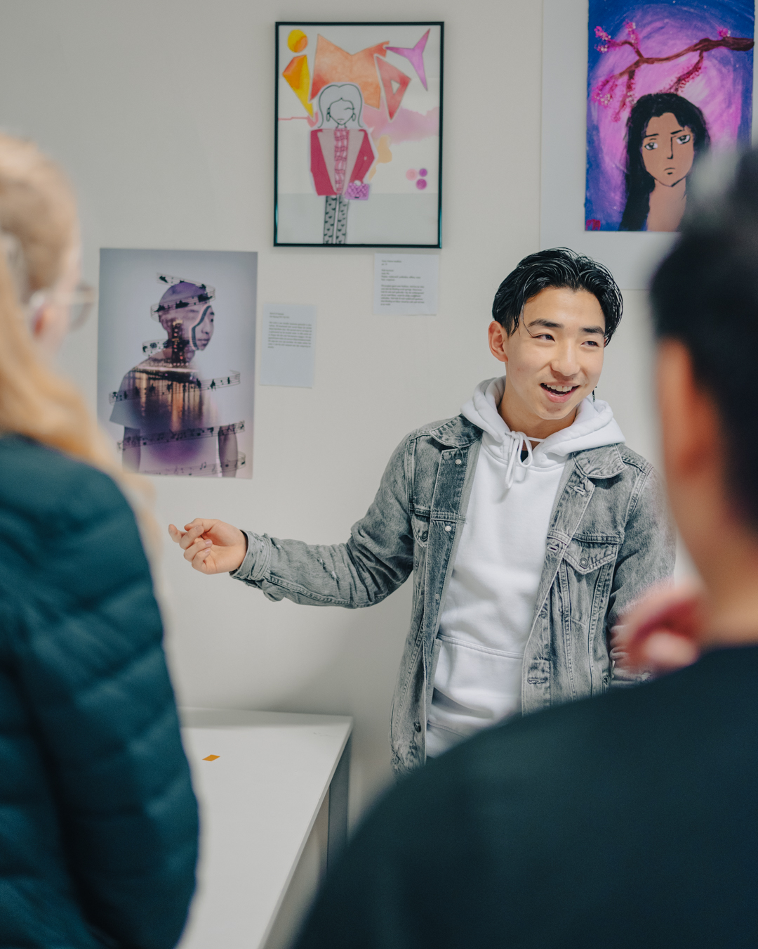

Mediavormgeving | de opleiding
MBO BOL niveau 4
4 jarige opleiding.
Een brede opleiding waar je veel verschillende dingen leert.
Grafisch
Interactief
Audiovisueel
Fotografie

Slide 3
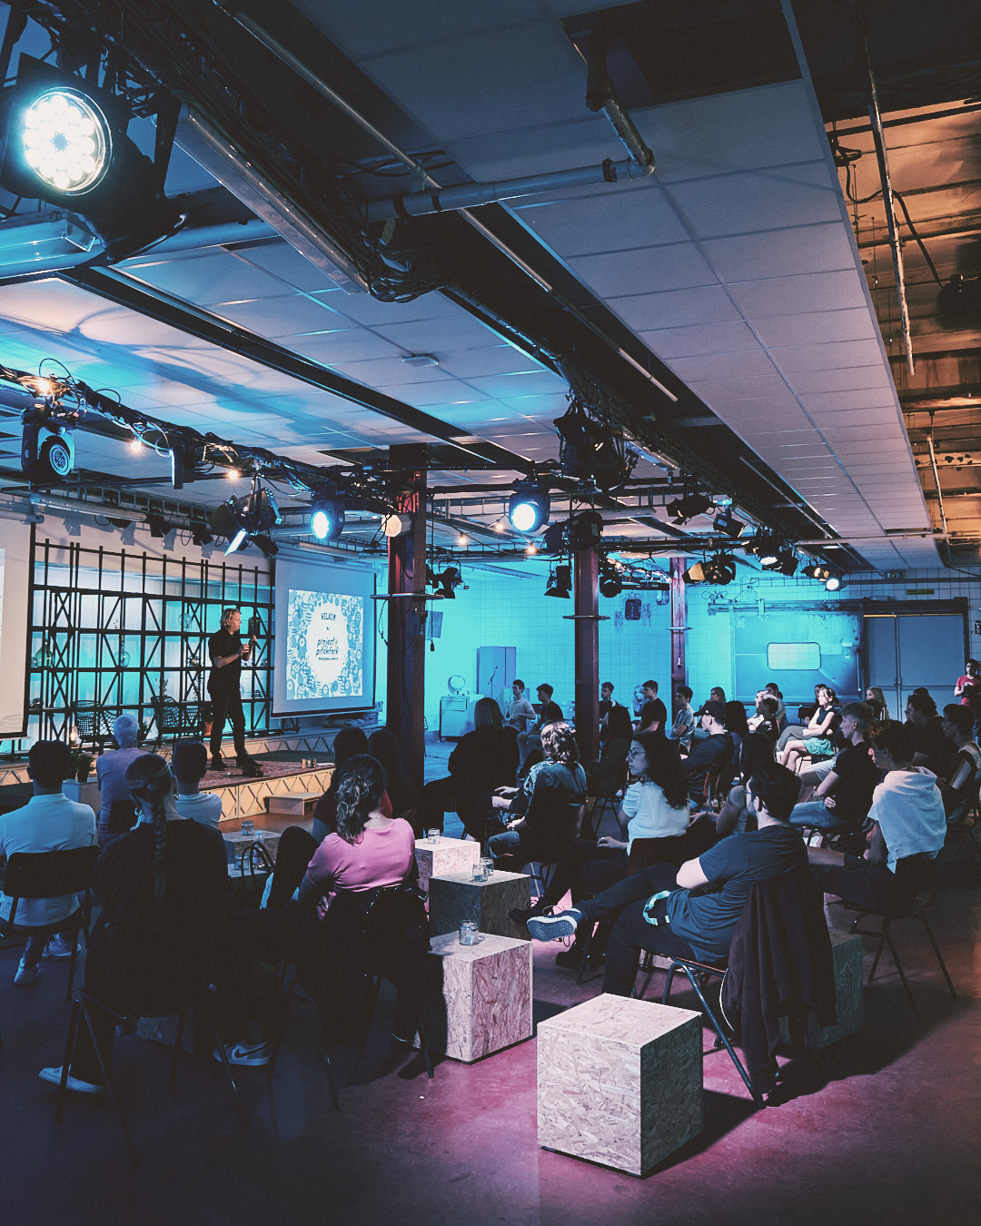
Mediavormgeving | Projectonderwijs
Wat houdt het in?
Projecten zijn leidend
Alle vakken zijn aan elkaar gekoppeld
Beoordeling met rubrics
Feedback staat centraal
Mindstorm
Escape room
Pitchfork
Speciale projecten

Slide 4
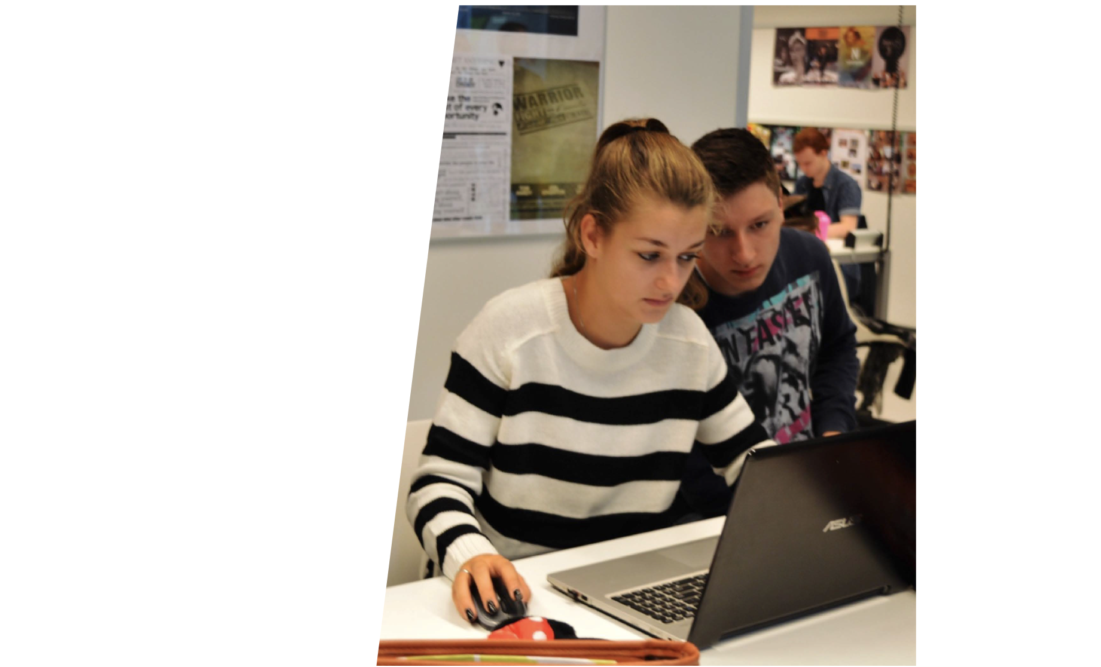
Mediavormgeving | Vakken
Keuzedelen
Projecten
Software training
Fotografie/AV
MediaLab
Vormgeving
Nederlands
Engels
Rekenen
Ondernemingsvaardigheden
Loopbaan en Burgerschap
Sport op maat

Slide 5

Mediavormgeving | Software
Adobe pakket
Softwaretraining staan los van de projecten
Illustrator
Photoshop
Indesign
XD
Animate
Premiere pro
After effects
Enz
Welke software

Slide 6
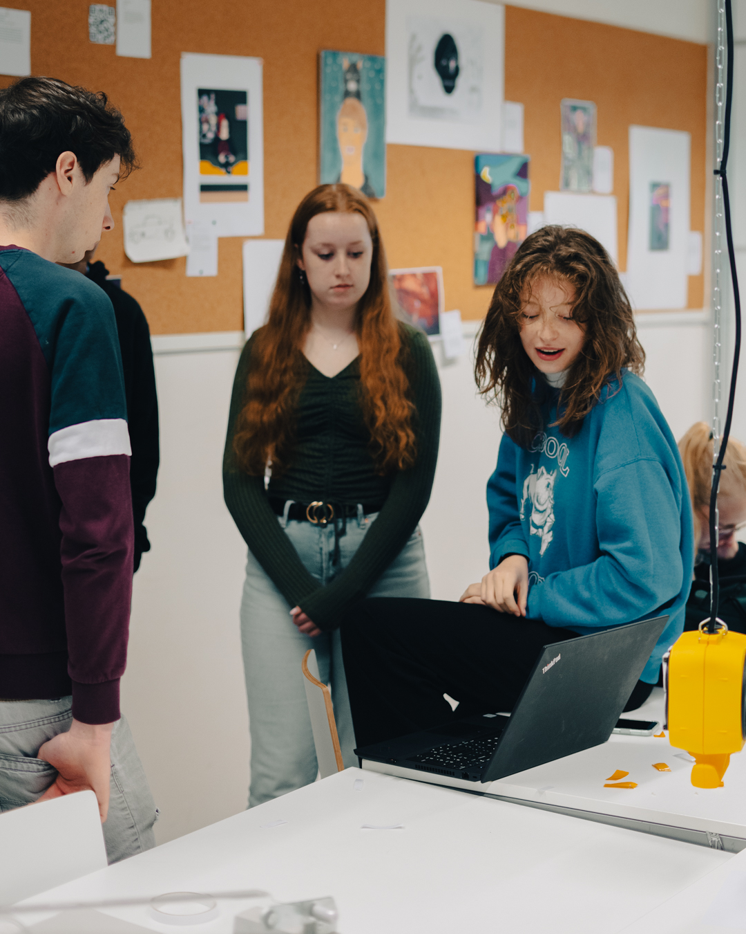
Mediavormgeving | Hardware
Laptop: Windows of Apple.
Camera: digitale spiegelreflex (niet verplicht).
Tekenspullen: stiften, kleurpotloden,
dummy enz.
Externe opslag: harde schijf of usb.
Boeken: overige vakken.

Slide 7
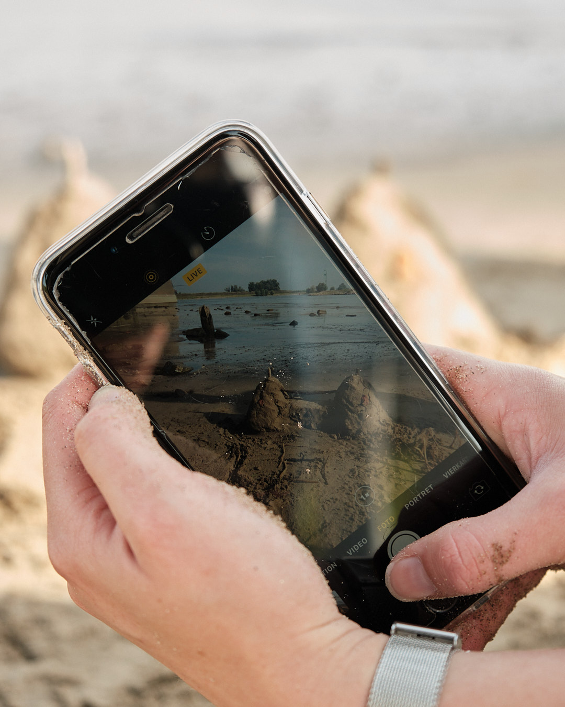
Mediavormgeving | Persoonlijke vaardigheden
Creatief
Open minded
Inlevingsvermogen
Nieuwsgierig
Leergierig
Samenwerken
Oog voor detail
Adviseren
Presenteren
Flexibel
Feedback geven en ontvangen
Veel achter de computer werken
Georganiseerd werken

Slide 8
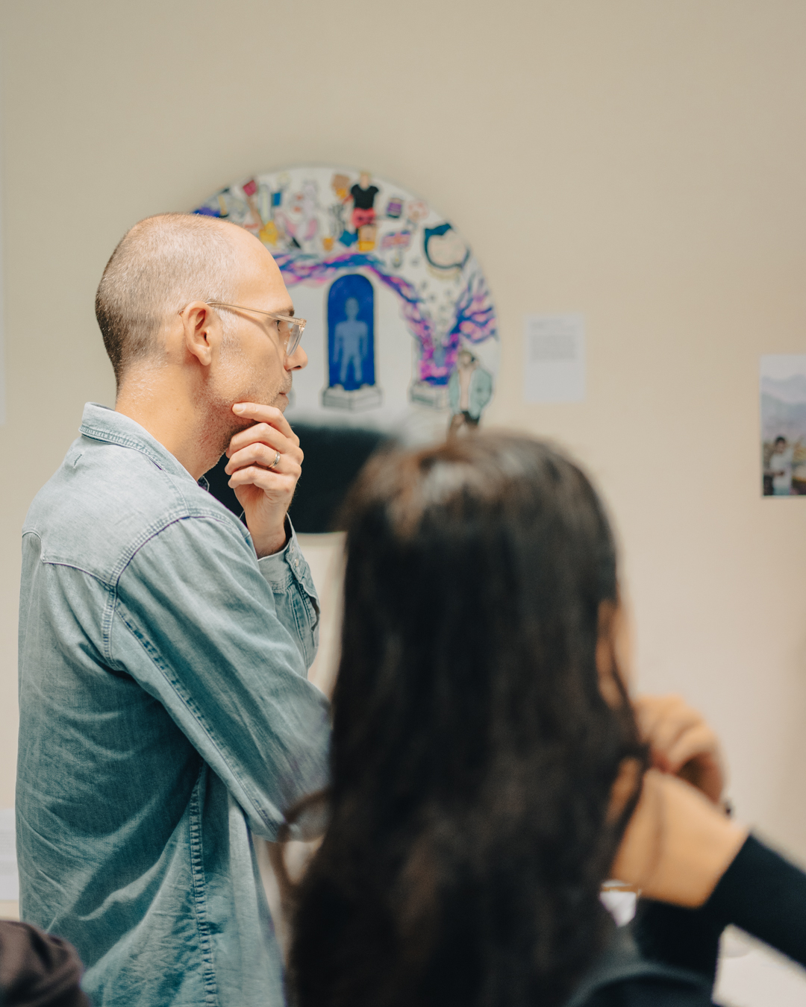
Mediavormgeving | Intake
Creatieve intake.
VMBO (kader, gemengd/theoretisch).
Overgangsbewijs Havo 3 naar Havo 4.
Intake opdrachten (verplicht).
Porfolio (verplicht).
Aan de hand van de intake kijken wij of je aangenomen wordt.

Slide 9
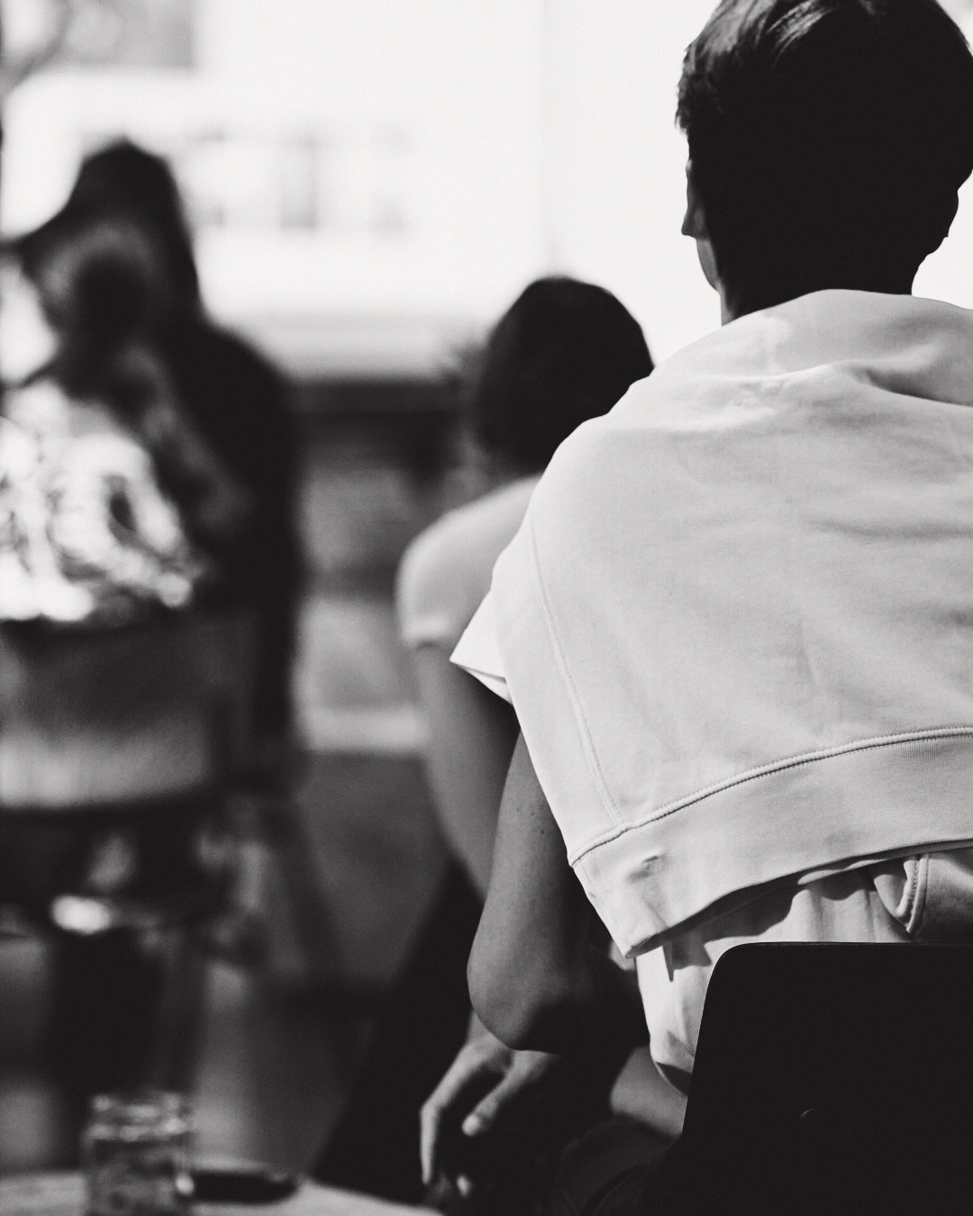
Mediavormgeving | Opleidingsinformatie
Het school traject:
Leerjaar 1 | projecten – softwaretrainingen - vakken
Leerjaar 2 | stage - projecten – softwaretrainingen - vakken
Leerjaar 3 | projecten – softwaretrainingen –
vakken - stage
Leerjaar 4 | examentraining – examen – project - eindstage
Docenten
SLB
Trajectbegeleiding
Passendonderwijs
Maatschappelijk werk
Ondersteuning vanuit school:

Slide 10
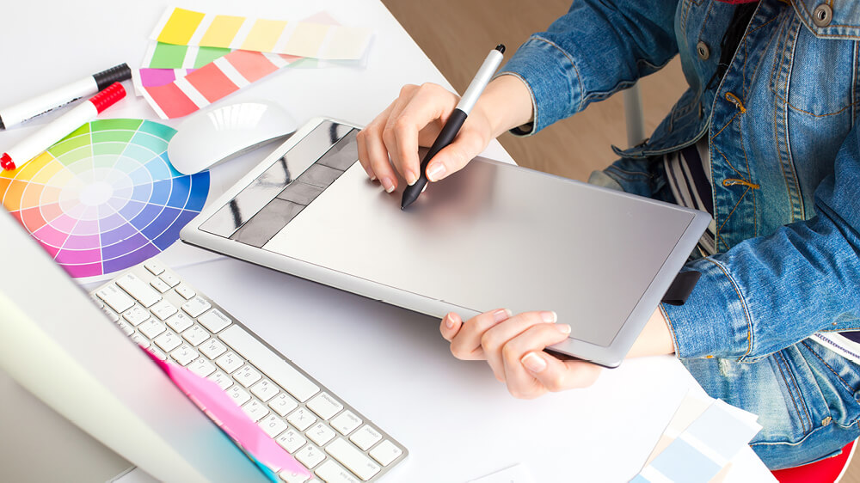
Mediavormgeving | Na de opleiding
Werken
Reclame bureau
Audiovisueel bureau
Communicatie bureau
Eigen bedrijf starten
CMD
Kunstacademie
Docentenopleiding
Of heel iets anders…
Vervolg opleiding

Slide 11
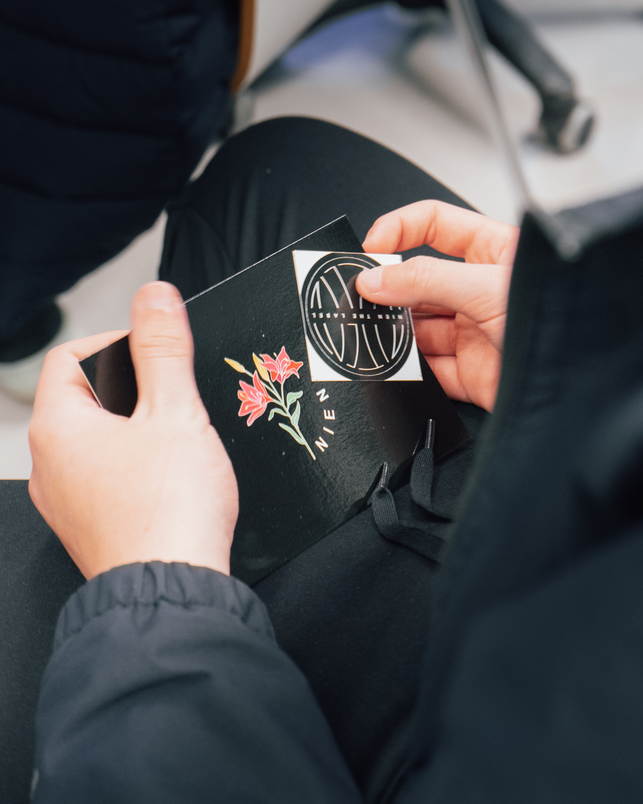
Mediavormgeving | Informatie | www.roc-nijmegen.nl
Infocentrum
Campusbaan 6
info@roc-nijmegen.nl
024-890 4501

